Slide 1
인공지능 융합학교 4기
5장. 딥러닝과 시계열 데이터
6장. 딥러닝과 자연어 데이터
2023.05.15

Slide 2


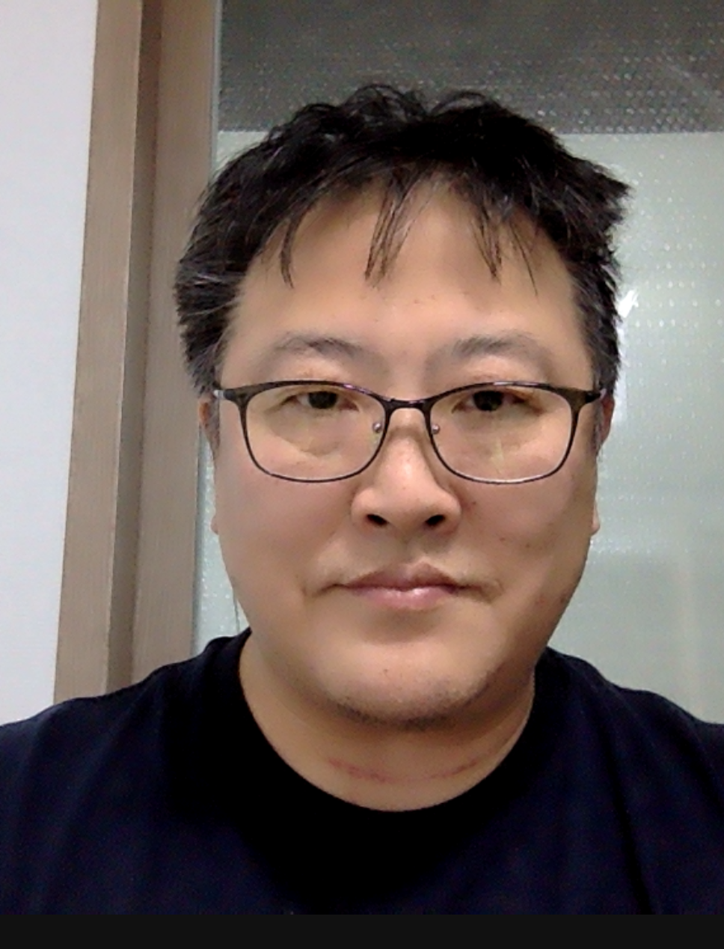
강사 소개
임도형
dh-rim@hanmail.net
010-2327-7594
인공지능 전공
SW개발 15년
딥러닝 실무 6년
현재 Rowan CTO

Slide 3
목차
딥러닝 다시 정리
시계열 데이터
시계열 데이터 샘플링
순차열 데이터
시계열 데이터를 위한 모델
시계열 데이터 실습
자연어 데이터
자연어 데이터를 위한 모델

Slide 4
딥러닝 다시 정리

Slide 5
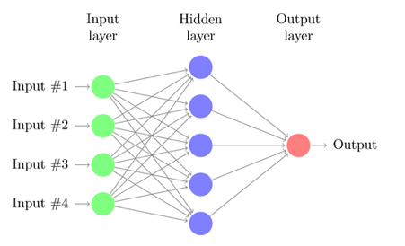
Multi Layer Perceptron
MLP는 보편적인 근사화 능력이 있다.
어떤 함수든 근사화 할 수 있다.
입출력 관계를 근사화 할 수 있다.
입출력쌍으로

Slide 6
Deep Neural Network
DNN은 MLP의 다른 이름이다.
DNN의 능력/한계는 곧 MLP의 능력/한계와 동일하다.
DNN 역시 임의의 함수를 근사화 할 수 있다.
입력과 출력의 쌍을 가지고

Slide 7
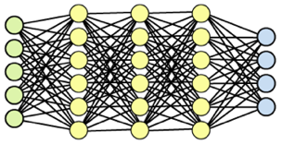

함수
DNN
입력
출력

Slide 8

학습
DNN
0(고양이)

Slide 9
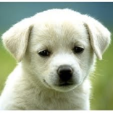
학습
DNN
1(강아지)

Slide 10

학습
DNN
0(고양이)

Slide 11
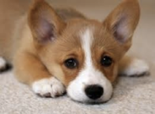
학습
DNN
1(강아지)

Slide 12

학습
DNN
?
처음 보는 입력이라도 출력을 낸다. 의미 있는.

Slide 13
데이터
데이터 인스턴스
데이터 벡터
데이터 포인트
데이터 스페이스
어떤 데이터라도 이렇다.
색깔
(2,3)
크기

Slide 14
함수 입력데이터 예
DNN
고양이

Slide 15
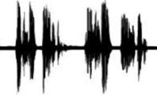
함수 입력데이터 예
DNN
“안녕하세요”
음파

Slide 16
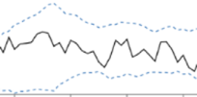
함수 입력데이터 예
DNN
정상/비정상
시스템 데이터

Slide 17
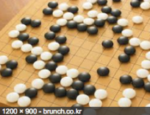
함수 입력데이터 예
DNN
다음 수

Slide 18
함수 입력데이터 예
DNN
“hello”
“안녕하세요”
영어
한국어

Slide 19
함수 입력데이터 예
DNN
사과
크기/색깔
익음/안익음

Slide 20
함수 입력데이터 예
DNN
x
x *x

Slide 21
함수 입력데이터 예
DNN
0 ~ 9

Slide 22
DNN은
함수의 입출력 데이터 쌍을 받아 학습하여 그 함수가 될 수 있다.
어떤 데이터 도메인의 포인트를 다른 데이터 도메인의 포인트로의 매핑을 학습할 수 있다.

Slide 23
기반 작업
값 자체를 예측 하자 → 회귀(regression)
카테고리 인덱스를 예측하자 → 분류(classification)

Slide 24
시계열 데이터 처리

Slide 25
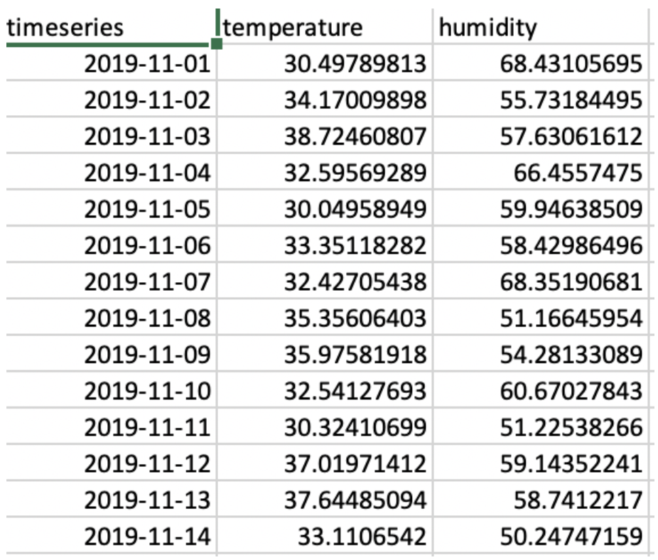
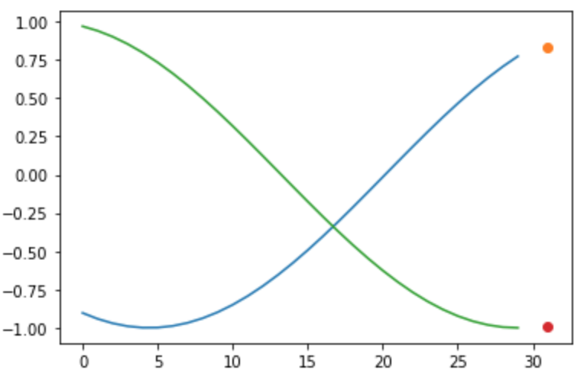
시계열 데이터
일정 간격으로 특정 센서를 읽은 데이터

Slide 26
시계열 데이터 처리 방법
샘플링하여 일반 속성 데이터로 만든다.
그리고 일반 속성 데이터처럼 작업.

Slide 27
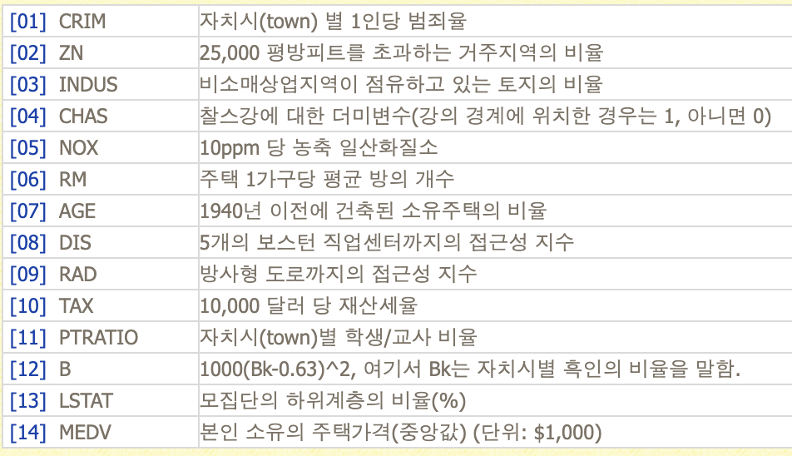
속성 데이터?
속성 n개를 갖는 데이터
예) 사과 데이터 : 크기 2, 색깔 3
IRIS 데이터 : 꽃받침 길이, 꽃받침 폭, 꽃잎 길이, 꽃잎 폭
boston 집 데이터 :

Slide 28
속성 데이터 회귀
boston 집 데이터
입력 : boston house 속성 값들
출력 : 집값
DNN
집값

Slide 29
속성 데이터 분류
DNN
사과 데이터
입력 : 크기, 색깔
출력 : 익었다 여부
IRIS 데이터
입력 : 4가지 속성
출력 : 3가지 꽃 종류
크기 2, 색깔 3
익음 / 안익음
DNN
꽃받침 길이,
꽃받침 폭,
꽃잎 길이,
꽃잎 폭
Setosa / Virsicolor / Virginica

Slide 30
시계열 데이터 회귀
온도 데이터
입력 : 과거 20일간의 온도
출력 : 내일 온도
DNN
20일전 온도,
19일전 온도,
18일전 온도,
…
1일전 온도,
0일전 온도
내일 온도

Slide 31
시계열 데이터 분류
온도 데이터
입력 : 과거 20일간의 온도
출력 : 내일 온도 상승 여부
DNN
20일전 온도,
19일전 온도,
18일전 온도,
…
1일전 온도,
0일전 온도
내일 온도 상승 / 하강

Slide 32
시계열 데이터 샘플링

Slide 33
시계열 데이터 샘플링
2가지 파라메터
샘플링 윈도우 크기
예측 간격

Slide 34
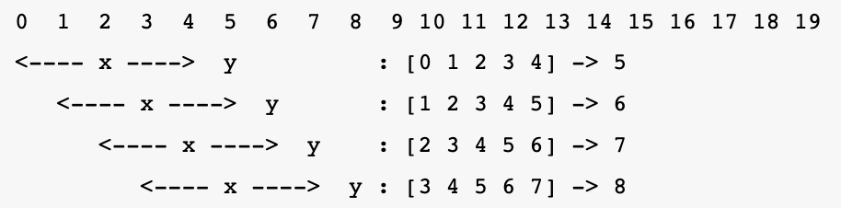
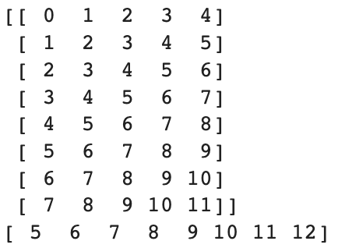
샘플링 윈도우 크기

Slide 35
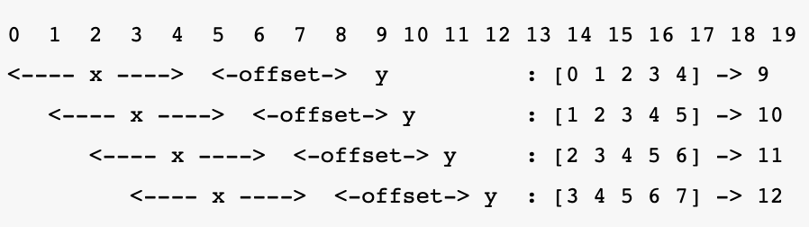
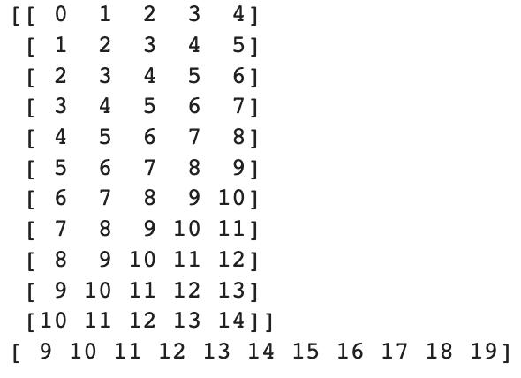
예측 간격

Slide 36
순차열 데이터

Slide 37
시계열 데이터의 timestamp?
사용하지 않는다.
측정 간격이 1초이건, 2초이건, 60초이건 샘플링에 포함되지 않는다.
모델 성능에 영향을 주지 않는다.

Slide 38
순차열 데이터
중요한 건 시간이 아니고 순차적이라는 것

Slide 39
다양한 순차열 데이터
숫자 순차열 데이터 ← 일반 순차열 데이터 혹은 시계열 데이터
문자 순차열 데이터 ← 특이한 순차열 데이터
영상 순차열 데이터 ← 동영상 처리, 3D 처리
단어 순차열 데이터 ← 자연어 처리
소리 순차열 데이터 ← 음성 처리

Slide 40
숫자 순차열 데이터 예
주가 데이터
온도 데이터
제조 설비 데이터

Slide 41
문자 순차열 데이터 예
문자열 예측
‘12+34=‘ -> ‘4’, ‘12+34=4’ -> ‘6’
‘how are y’ -> ‘o’, ‘how are yo’ -> ‘u’, ‘how are you’ -> ‘?’

Slide 42
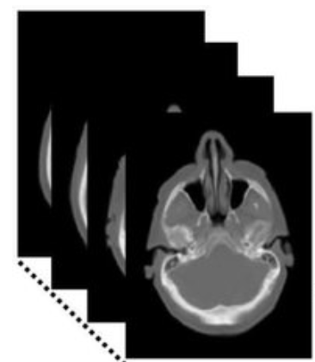
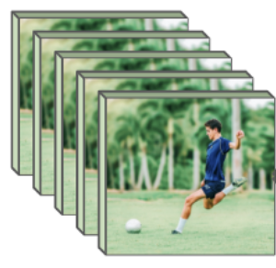
영상 순차열 데이터 예
MRI 데이터 : 같은 공간 간격
동영상 데이터 : 같은 시간 간격

Slide 43
단어 순차열 데이터 예
일반 자연어 데이터
자연어 예측 : 다음 단어 예측, 빠진 단어 예측
자연어 분류 : Text Classification
문장에서 이미지 생성(Text-to-Image Generating)
영상 주석 달기(Image Captioning)
문장 번역(Machine Translation)
질문과 답변(Text Question Answering)

Slide 44
소리 순차열 데이터 예
음성 데이터
음성 데이터 합성 TTS(Text To Speech)
음성 데이터 인식 STT(Speech To Text)

Slide 45
시계열 데이터를
위한 모델

Slide 46
RNN?
시계열만을 위한 것은 아니다.
하지만 좋은 성능을 보이고 있다.

Slide 47
Bert, Transformer
자연어 처리를 위한 모델

Slide 48
순차열 데이터 실습

Slide 49
순차열 데이터 실습
https://github.com/dhrim/2022_WISET
단일 숫자열 예측. template_numeric_sequence_data_prediction.ipynb
단일 숫자열 분류, template_numeric_sequence_data_classification.ipynb
단일 문자열 예측, template_text_sequence_data_prediction.ipynb
단일 문자열 분류, template_text_sequence_data_classification.ipynb
곡물 데이터 예측, financial_data_predict_commodity_price.ipynb
weather forecasting, weather_forecasting.ipynb

Slide 50
자연어 데이터 처리

Slide 51
자연어 데이터 처리 주제
토크나이징
임베딩
RNN
Seq2Seq
Attention
Transformer
BERT, GPT

Slide 52
복습

Slide 53
Deep Neural Network
입력과 출력의 관계를 학습할 수 있다.
학습이 되고 나면 임의에 입력에 대한 출력을 구할 수 있다.
DNN
입력
출력

Slide 54
함수 예
DNN
사과 데이터
입력 : 크기, 색깔
출력 : 익었다 여부
IRIS 데이터
입력 : 4가지 속성
출력 : 3가지 꽃 종류
크기 2, 색깔 3
익음 / 안익음
DNN
꽃받침 길이,
꽃받침 폭,
꽃잎 길이,
꽃잎 폭
Setosa / Virsicolor / Virginica

Slide 55
함수예
시계열 데이터
입력 : 과거 20일간의 온도
출력 : 내일 온도
DNN
20일전 온도,
19일전 온도,
18일전 온도,
…
1일전 온도,
0일전 온도
내일 온도

Slide 56
함수예
문자 순차열 데이터
입력 : 문장의 글자 순차열
출력 : 다음 문자
DNN
c, a, t, _, s, a, t, _, o
n

Slide 57
함수예
단어 순차열 데이터
입력 : 문장의 단어 순차열
출력 : 다음 단어
DNN
cat, sat, on, the
chair

Slide 58
자연어 데이터 예측

Slide 59
자연어 데이터 예측
예측의 반복
질문 : where is my cat ?
답변 : cat sat on chir in kitchen
where is my cat ? -> cat
is my cat ? cat -> sat
my cat ? cat sat -> on
cat ? cat sat on -> chair
? cat sat on chair -> in
cat sat on chair in -> kitchen

Slide 60
자연어 데이터 처리
- 토크나이징

Slide 61
토크나이징
문장을 최소 의미 단위(토큰)로 쪼개는 작업
cat sat on the chair. -> cat, sat, on, the, chair, .
의자에 고양이가 앉아 있다. -> 의자, 에, 고양이, 가, 앉, 아, 이, ㅆ, 다, .

Slide 62
자연어 데이터 처리
- 임베딩

Slide 63
자연어 데이터
숫자 순차열
문자 순차열
단어 순차열
1, 2, 3, 4, 5, 6
c, a, t, _, s, a, t, _, o, n
cat, sat, on, the, chair

Slide 64
순차열 데이터 예측
숫자 순차열
문자 순차열
단어 순차열
1, 2, 3, 4, 5, 6
6
c, a, t, _, s, a, t, _, o, n
n
cat, sat, on, the, chair
chair

Slide 65
숫자로 바꾸어서 처리
숫자 순차열
문자 순차열
단어 순차열
1, 2, 3, 4, 5
6
c, a, t, _, s, a, t, _, o, n
3, 8, 4, 0, 2, 8, 9, 0, 1
n
7
cat, sat, on, the, chair
182, 34, 120, 43
chair
783

Slide 66
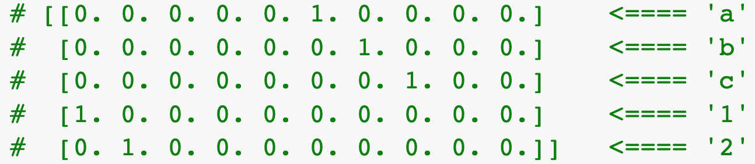
인코딩 또는 임베딩
값을 그대로 사용하지 않고, 인코딩 임베딩 하여 사용
[ a, b, c, 1, 2 ] : 원 문자열
[ 5, 6, 7, 0, 1 ]: 숫자로 바꾼
각 숫자를 one-hot 인코딩

Slide 67
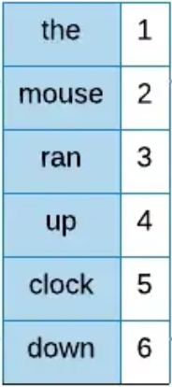
자연어 데이터 임베딩
자연어 데이터 단어의 순차열 데이터
문장 “The mouse ran down”
단어의 순차열 [ “The”, “mouse”, “ran”, “down” ]
딥러닝으로 처리하기 위해선 숫자로 표현 필요.
시작은 사전의 word index.
[ 1, 2, 3, 6 ]

Slide 68
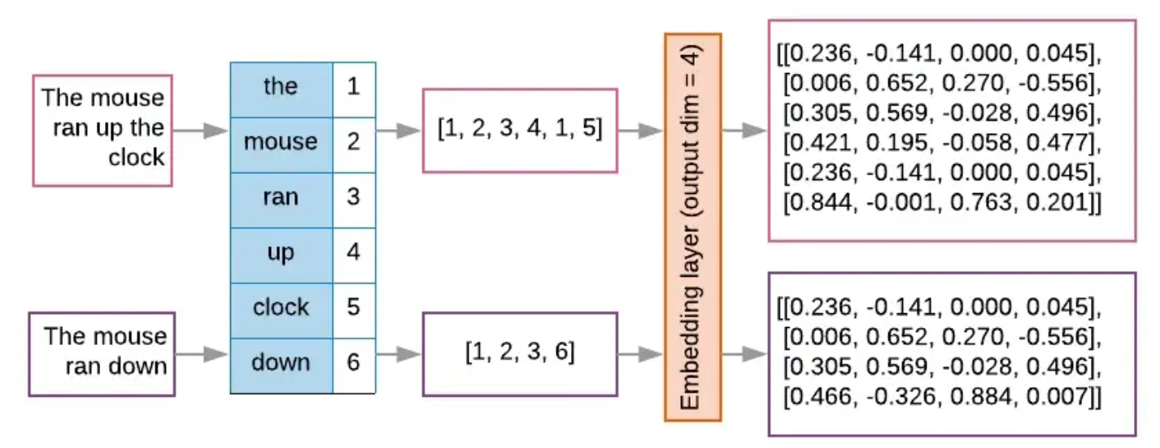
자연어 데이터 임베딩
임베딩 : 각 단어를 인덱스 말고 n개의 의미있는 숫자들로 표현하자.
Embedding

Slide 69
임베딩
4000개의 단어들이 있다면, 무식하게 one-hot 벡터로 표현하면 4000차원.
이를 적은 차원으로 표현해 보자.
4000차원을 100차원 처럼.

Slide 70
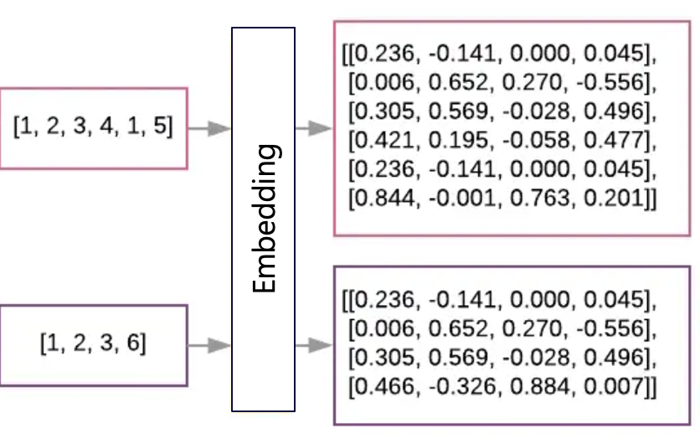
임베딩
역시 mapping 관계이다.
word index -> 임베딩된 값
딥러닝 학습 가능한 관계이다.

Slide 71
Word2Vec

Slide 72
자연어 데이터 처리
- Seq2Seq

Slide 73
RNN
[h, e, l, l, o]의 학습 예
h -> e
e -> l
l -> l
l - > o

Slide 74
기계 번역

Slide 75
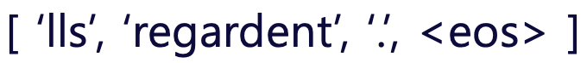
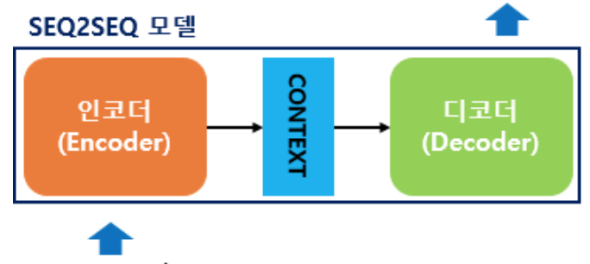
Seq2Seq
번역 : 단어순차열의 매핑에 불과
[ ‘They’, ‘are’, ‘watching’, ‘.’, <eos> ] -> [ ‘lls’, ‘regardent’, ‘.’, <eos> ]
단순한 DNN으로는 학습이 잘 안된다.
Seq2Seq : 그래도 번역이 잘되는 모델

Slide 76
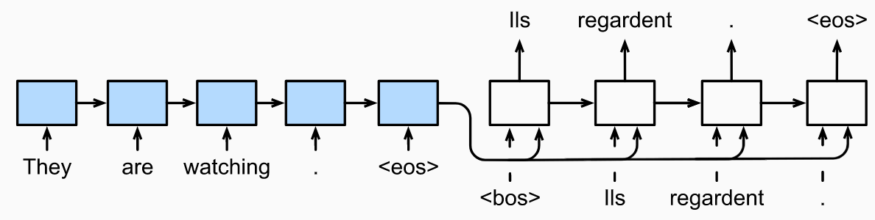
Seq2Seq
단어별 매핑을 학습한다.
conext, <bos> -> ‘lls’
context, ‘lls’ -> ‘regardent’
context, ‘regardent’ -> ‘.’
context, ‘.’ -> <eos>
context

Slide 77
자연어 데이터 처리
- Attention

Slide 78
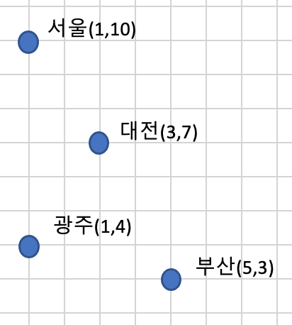
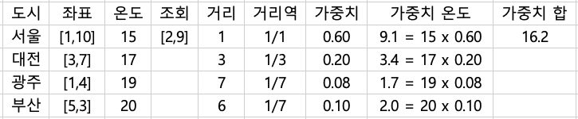
키, 값
키 -> 값 관계로 구성된 데이터가 있다.
좌표 -> 온도

Slide 79
키, 값 그리고 조회
서울의 온도를 구하면?
조회값(query) = [1,10]

Slide 80
키, 값 그리고 조회
분당의 온도를 구하려면?
조회값(query) = [2,9]
조회값과 일치하는 키값이 없다.
분당(2,9)

Slide 81
키, 값 그리고 조회
분당의 온도를 구하려면?
조회값(query) = [2,9]
조회값과 일치하는 키값이 없다.
각 키와의 거리를 구하고, 그 가까움으로 가중해서 값을 구하자
분당(2,9)

Slide 82
키, 값 그리고 조회
분당의 온도를 구하려면?
조회값(query) = [2,9]
조회값과 일치하는 키값이 없다.
각 키와의 거리를 구하고, 그 가까움으로 가중해서 값을 구하자
분당(2,9)

Slide 83
키, 값 그리고 조회
분당의 온도를 구하려면?
조회값(query) = [2,9]
조회값과 일치하는 키값이 없다.
각 키와의 거리를 구하고, 그 가까움으로 가중해서 값을 구하자
분당(2,9)

Slide 84
키, 값 그리고 조회
분당의 온도를 구하려면?
조회값(query) = [2,9]
조회값과 일치하는 키값이 없다.
각 키와의 거리를 구하고, 그 가까움으로 가중해서 값을 구하자
분당(2,9)

Slide 85
키, 값 그리고 조회
분당의 온도를 구하려면?
조회값(query) = [2,9]
조회값과 일치하는 키값이 없다.
각 키와의 거리를 구하고, 그 가까움으로 가중해서 값을 구하자
분당(2,9)

Slide 86
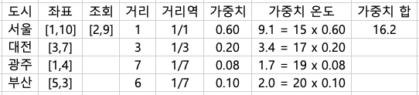
attention weight
가까움 기준으로 구한 가중치를 attention weight라 한다.
그리고 조회된 값을 attention 값이라 한다.
분당(2,9)

Slide 87
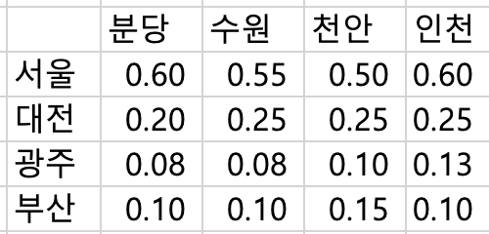
attention weight matrix
조회가 여러개이면 attention weight 행렬이된다.
분당(2,9)

Slide 88
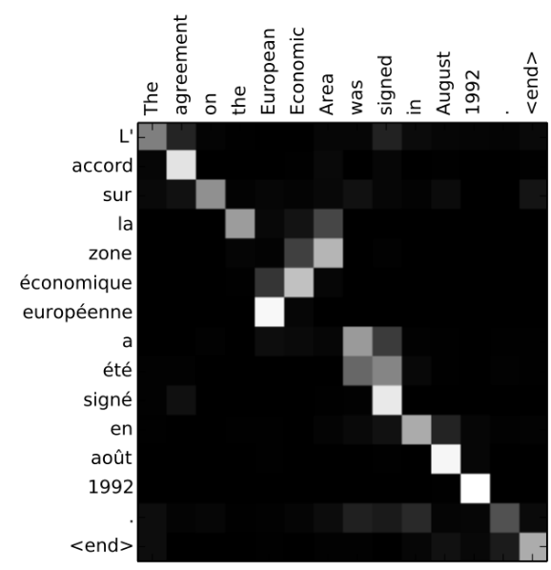
attention weight matrix

Slide 89
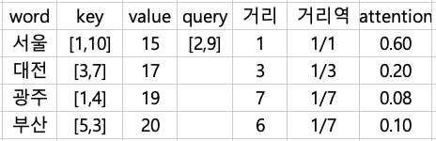
key, value, query
분당(2,9)

Slide 90
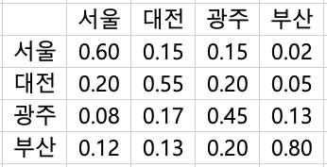
self attention
조회가 자신과 같으면 self attention이 된다.

Slide 91
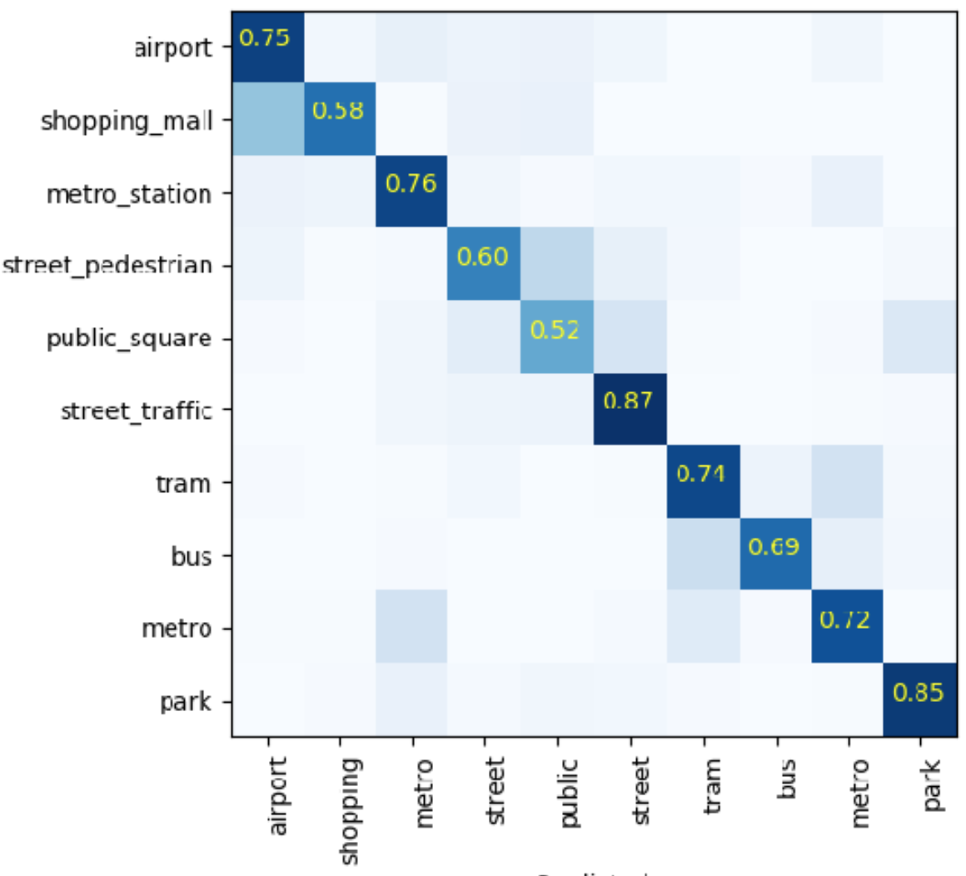
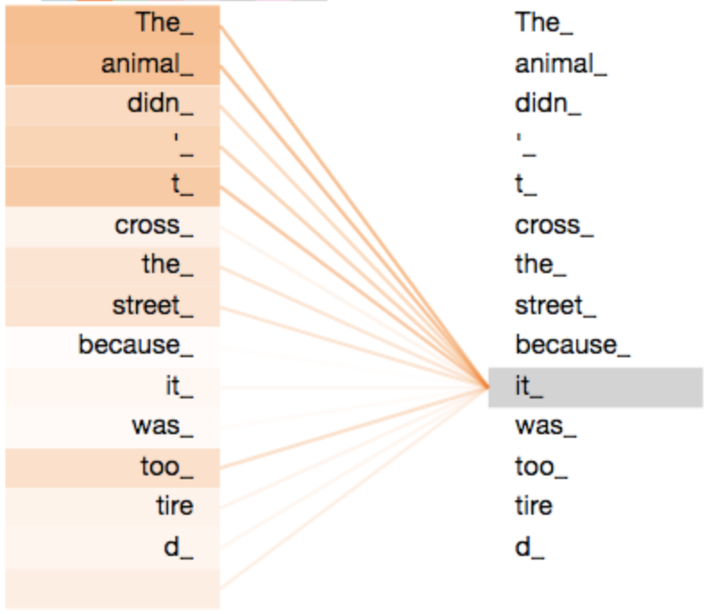
self attention
조회가 자신과 같으면 self attention이 된다.

Slide 92
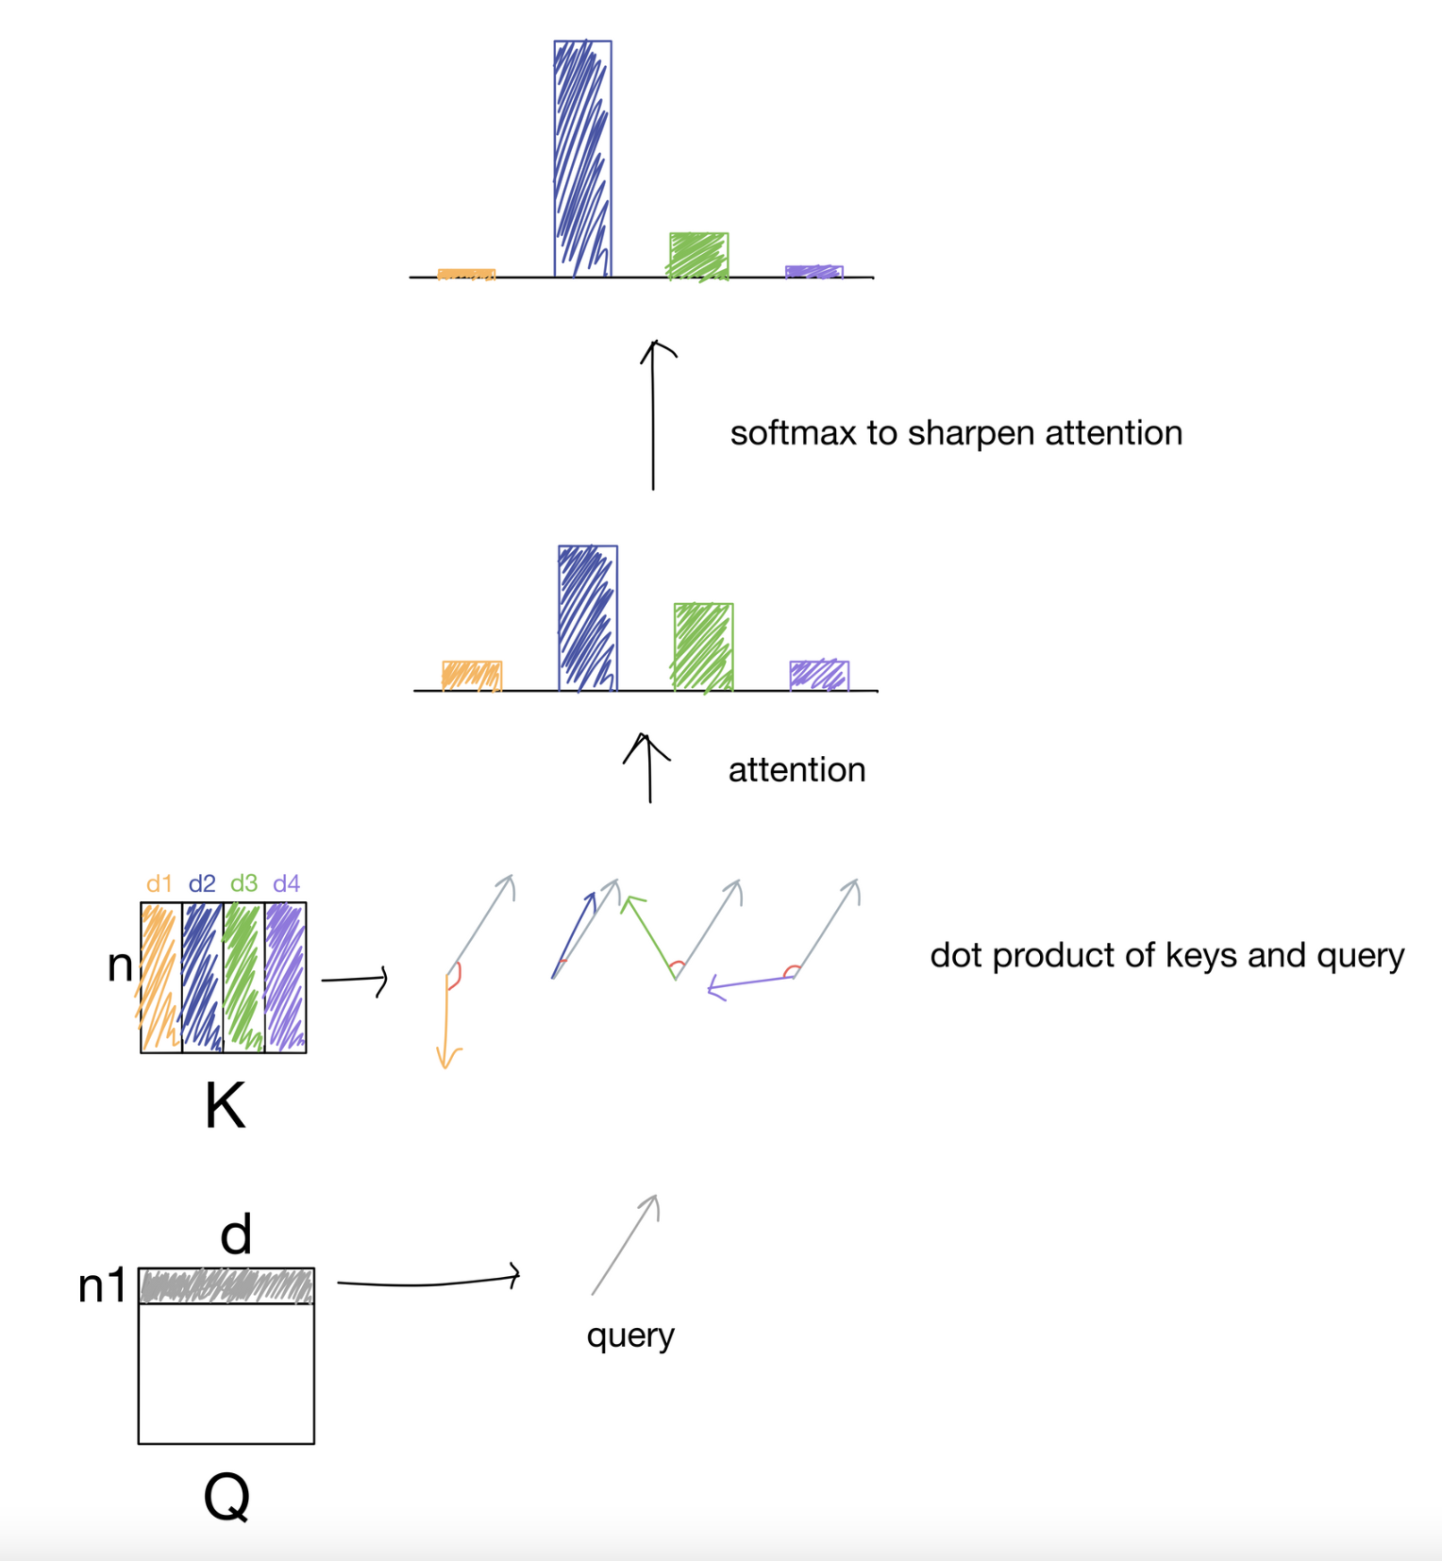
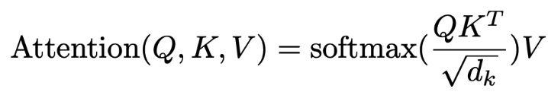
attention 정의
Q와 K사이의 거리를 구하고
스케일링 하고
softmax로 결과 증폭

Slide 93
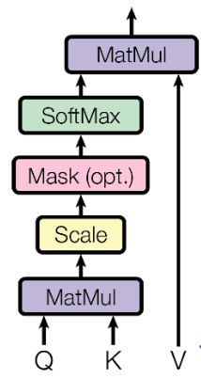
attention 정의
attention은 연산자.

Slide 94
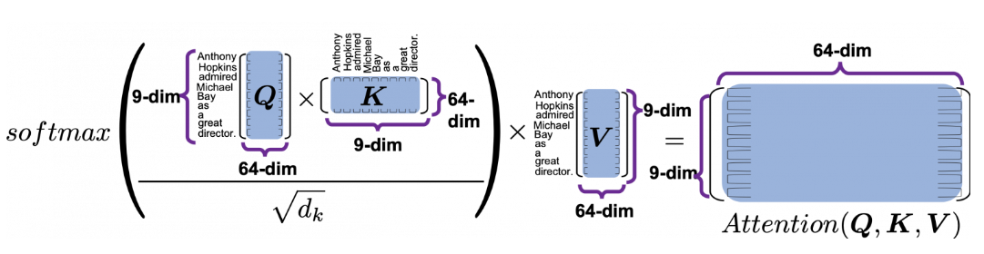
실제 데이터 예
from https://wikidocs.net/162098

Slide 95
자연어 데이터 처리
- Transformer

Slide 96
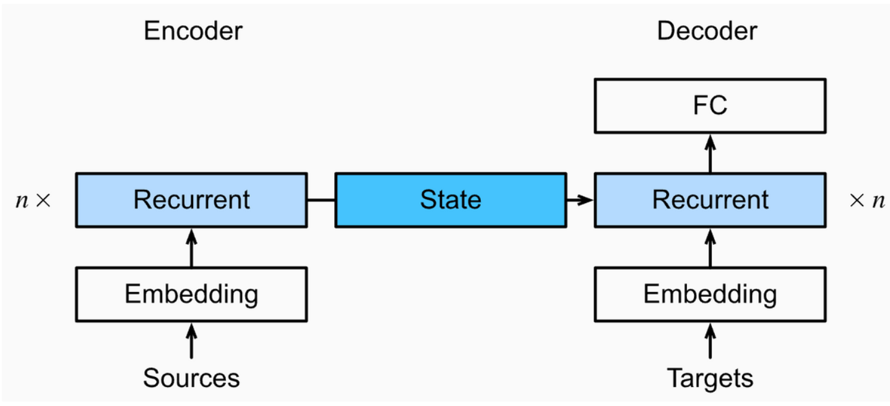
Bahdanau Attention Mechnism
attention을 적용하여 Seq2Seq의 단점을 보완한 방법
고정된 context가 아니라 decoder 스텝에 따른 attention을 구하여 그것을 context로 한다.

Slide 97
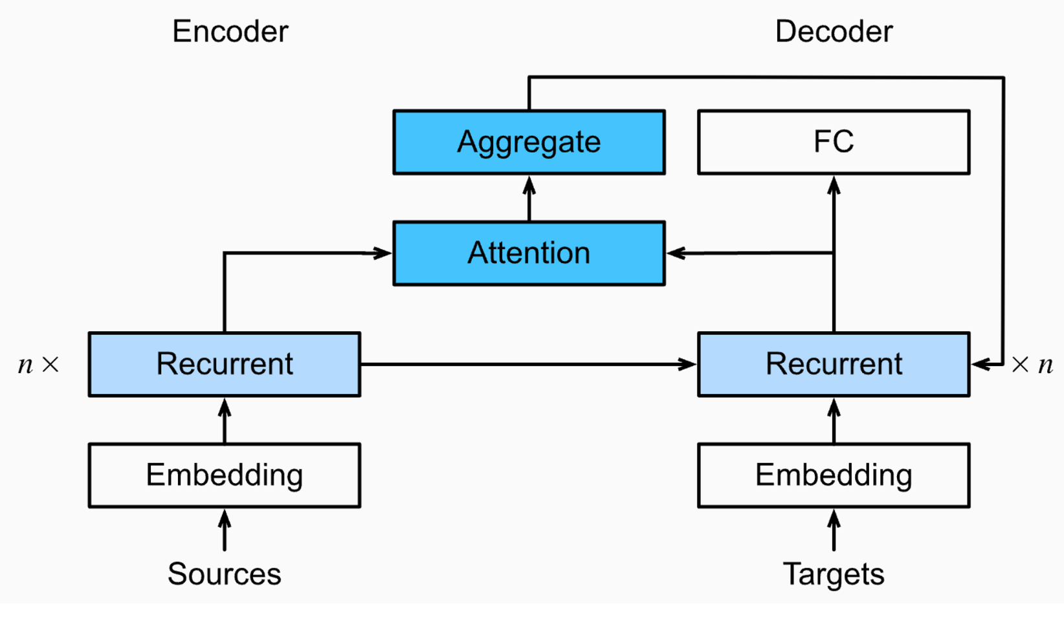
Bahdanau Attention Mechnism
attention을 적용하여 Seq2Seq의 단점을 보완한 방법
고정된 context가 아니라 decoder 스텝에 따른 attention을 구하여 그것을 context로 한다.
Key, Value
Query

Slide 98
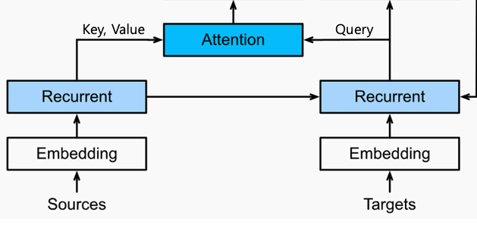
Bahdanau Attention Mechnism
attention을 적용하여 Seq2Seq의 단점을 보완한 방법
고정된 context가 아니라 decoder 스텝에 따른 attention을 구하여 그것을 context로 한다.
key, value = encoder의 전체 스텝의 hidden state
query = decoder 각 스텝의 hidden state

Slide 99
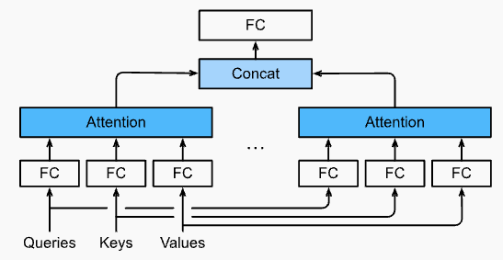
multi head attention
attention을 여러개 적용

Slide 100
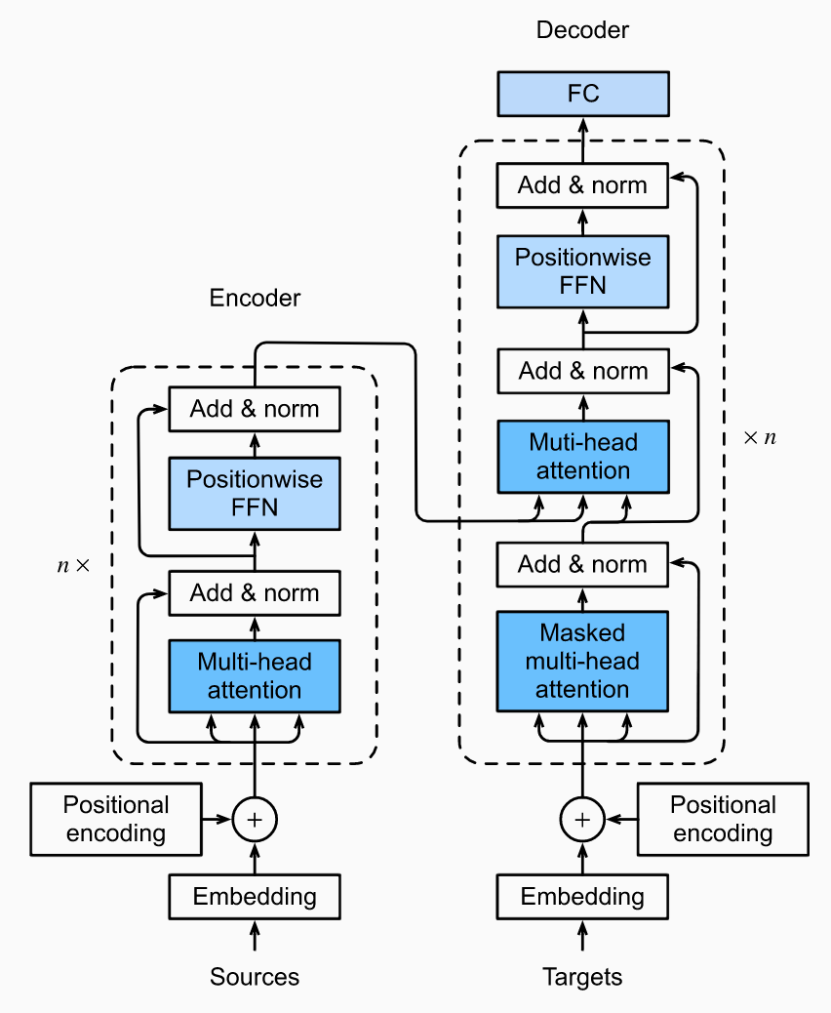
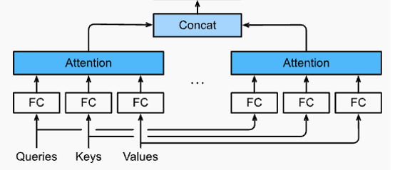
Transformer
Encoder Block, Decoder Block
Multi-head
attention

Slide 101
자연어 데이터 처리
- BERT, GPT

Slide 102
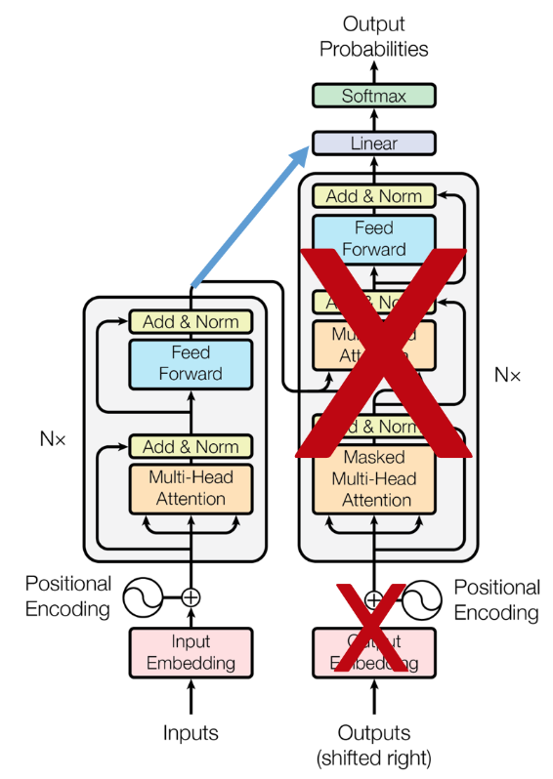
BERT
Transformer의 Encoder Block만을 사용
2개의 문장을 입력으로 한다.
source, target의 구분을 위해서, position 표시를 위해서 특별한 데이터 구조.

Slide 103
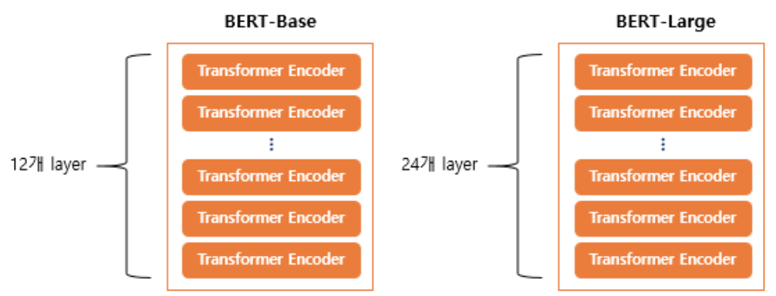
big BERT

Slide 104
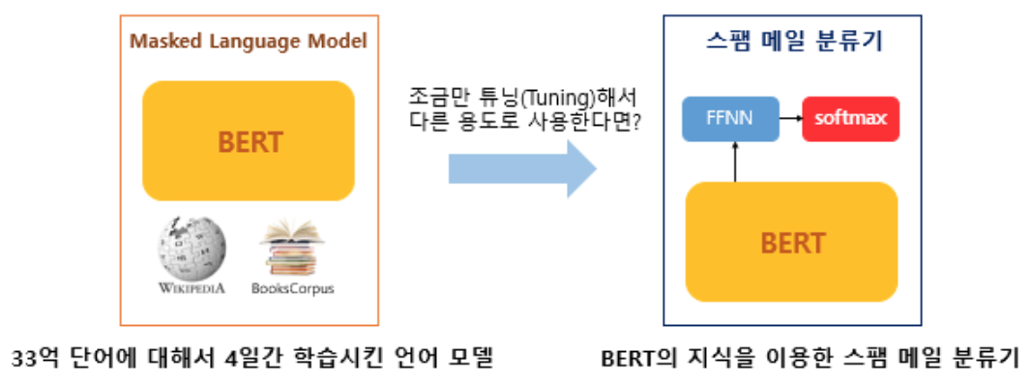
사전학습된 BERT

Slide 105
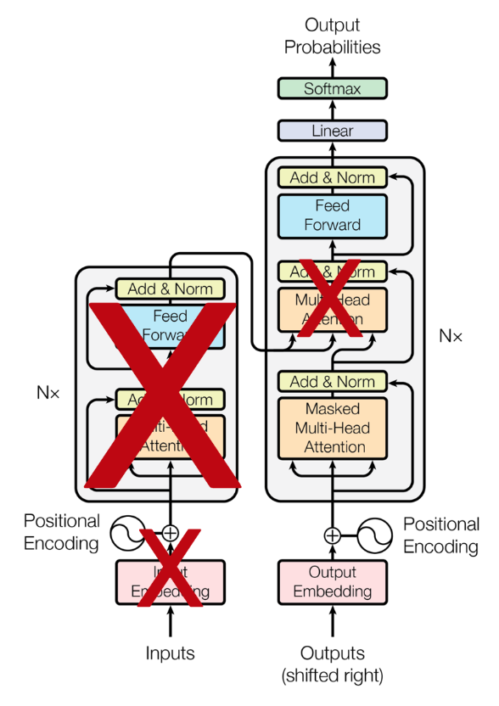
GPT
Transformer의 Decoder Block만을 사용

Slide 106
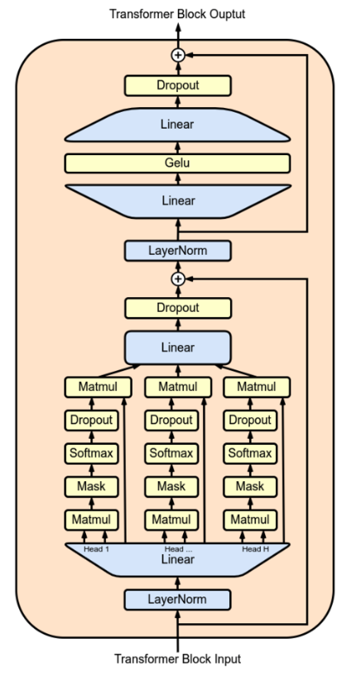
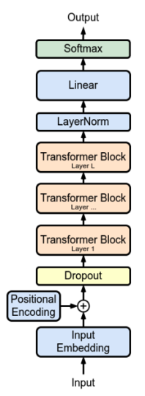
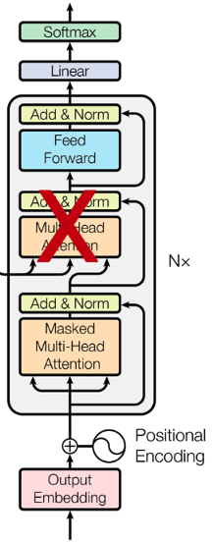
GPT의 구조

Slide 107

big GPT

Slide 108

모델 크기

Slide 109






https://open.kakao.com/o/gmJB1R8c
02-355-1016
@groups/SeoulDataScienceForum
redpine71@naver.com
https://open.kakao.com/o/gmJB1R8c
@groups/SeoulDataScienceForum

